Slide 1
Aplikasi Produktivitas Berbasis AI & Infografis Digital

Slide 2

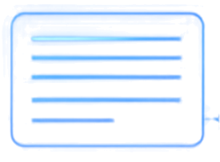




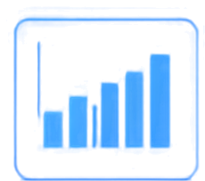
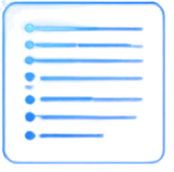




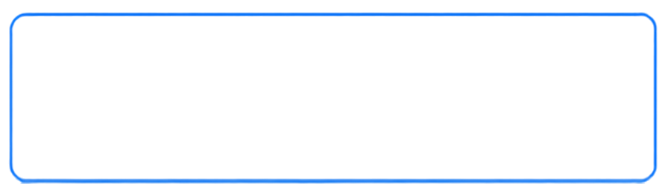

AI sebagai Asisten
Produktivitas
AI
Bantu bekerja lebih cepat dan terarah dalam membuat infografis dan presentasi.
Mencari ide untuk isi infografis
Membuat draf teks dan poin penting
Menyederhanakan bahasa agar mudah dipahami
Memberi ide desain seperti layout dan visual
AI bukan penentu kebenaran.
Manusia harus memeriksa dan memutuskan.
Gunakan AI sebagai asisten,
bukan satu-satunya sumber.

Slide 3



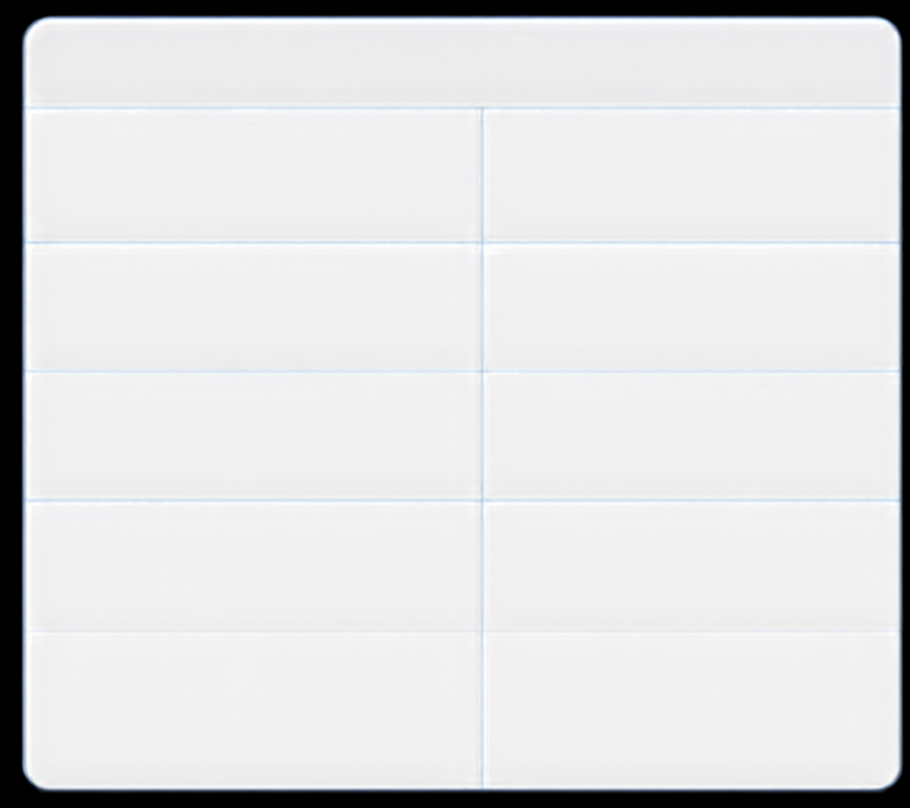






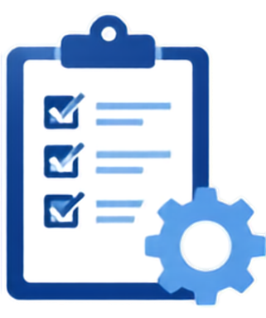





Praktik Pedagogis
Komponen
Deskripsi
Murid belajar dalam kelompok
Pengaturan Murid
Model Pembelajaran
Case-Based Learning (CBL).
Pendekatan Pembelajaran
Pembelajaran Mendalam (Deep)
Metode Pembelajaran
Diskusi kelompok, tanya jawab,
Guru berperan sebagai fasilitator dengan memberikan scaffolding,
Strategi Pedagogis

Slide 4






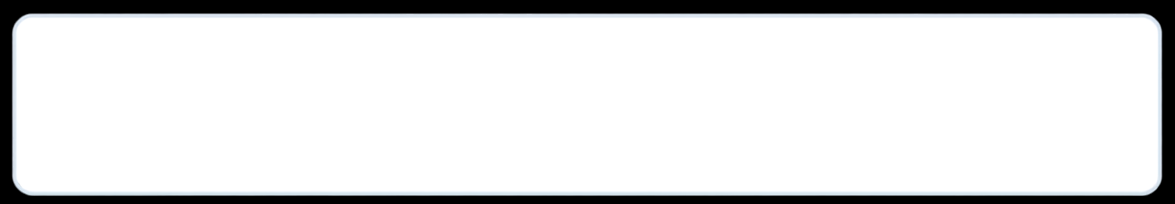





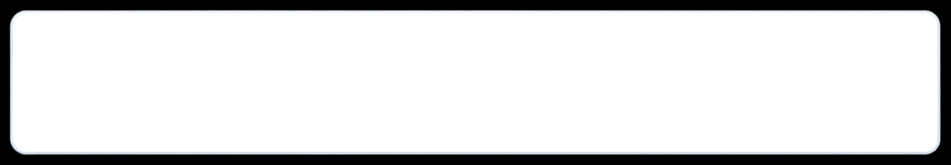











TUJUAN PEMBELAJARAN
Untuk Fase E/Kelas X SMK, saya sarankan:
Murid mampu menjelaskan (C2) fungsi aplikasi produktivitas berbasis AI serta karakteristik infografis dan presentasi digital dalam menyampaikan informasi.
Murid mampu menerapkan (C3) prinsip prompt engineering sederhana untuk menghasilkan ide, teks, struktur, atau alternatif konten sesuai kebutuhan.
KOGNITIF
Murid mampu menganalisis (C4) keluaran AI berdasarkan kesesuaian dengan tujuan, ketepatan informasi, dan kebutuhan audiens sebelum digunakan dalam konten digital.
Murid mampu menggunakan (P3) aplikasi produktivitas berbasis AI untuk membantu menyusun bahan infografis dan presentasi digital sesuai kasus yang diberikan.
Murid mampu menyusun (P3) infografis dan presentasi digital yang memuat informasi terverifikasi, terstruktur, dan sesuai dengan karakteristik audiens.
PSIKOMOTOR
Murid mampu mempresentasikan (P4) hasil konten digital secara runtut serta menjelaskan keputusan penggunaan informasi dan keluaran AI yang digunakan.
Murid mampu menunjukkan (A3) sikap bertanggung jawab dalam menggunakan AI dengan memeriksa keluaran AI, mencantumkan sumber, menjaga data pribadi, menghindari plagiarisme, serta menghargai pendapat anggota kelompok.
AFEKTIF

Slide 5










Apa yang
Harus Kalian Buat?
Ikuti alur tugas berbasis kasus berikut.
Contoh kasus
01
Baca kasus
Kelompok 7 membuat infografis alat fabrikasi sederhana dengan nama dan kegunaan alat.
02
Pahami masalah
03
Cari informasi yang dibutuhkan
04
Gunakan AI untuk membantu
Pahami dulu masalahnya sebelum mulai desain.
05
Periksa kembali informasi
06
Buat infografis dan presentasi (4–5 slide)

Slide 6
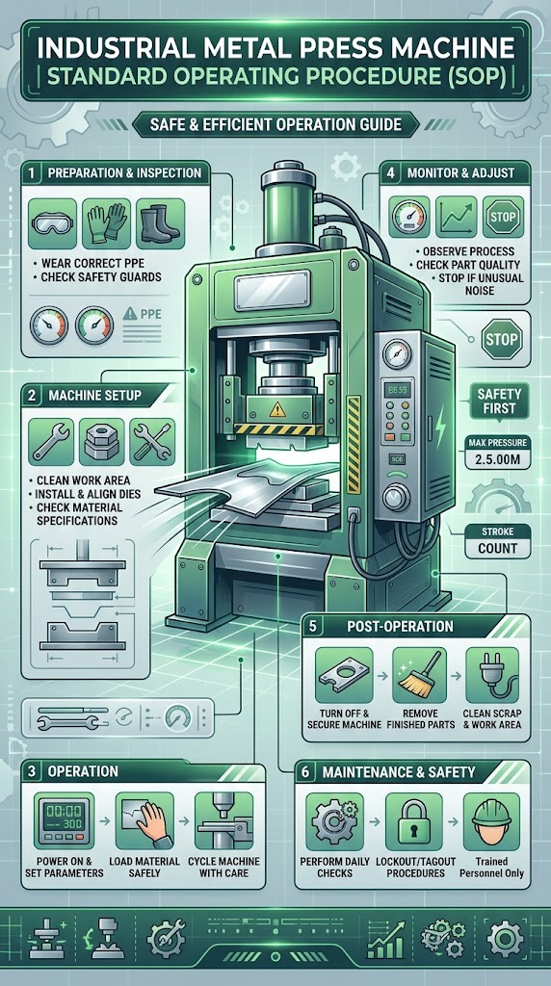
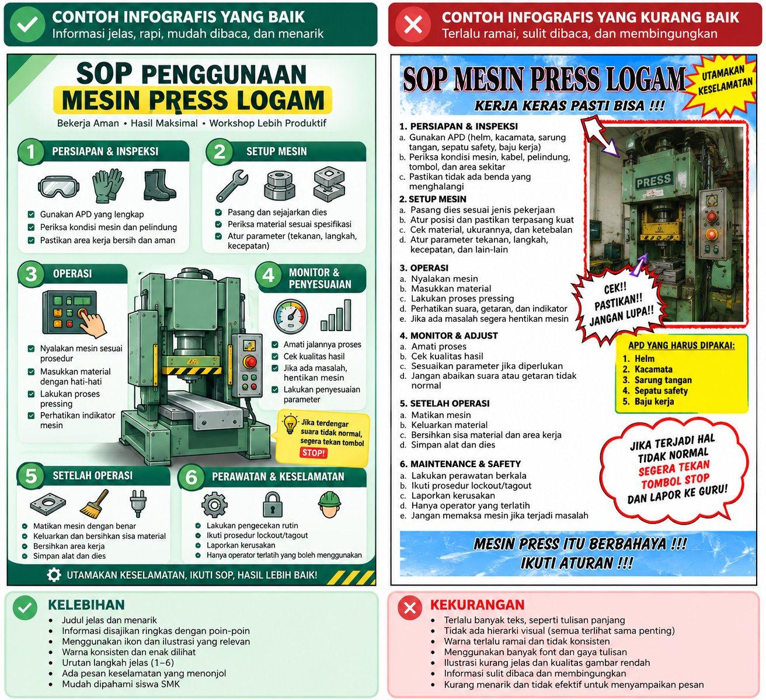
Bandingkan

Slide 7




















Cara Menggunakan AI
dengan Benar
Gunakan AI dengan bijak, kritis, dan bertanggung jawab.
BUAT PROMPT YANG EFEKTIF
PROSES KERJA DENGAN AI
CEK FAKTA DARI SUMBER TERPERCAYA
AI
Pola sederhana:
Buku/materi pembelajaran
Tugas + Konteks + Tujuan + Format
Baca
Contoh prompt:
Pengetahuan/ praktik sendiri
"Saya siswa kelas X TFLM. Membuat infografis alat fabrikasi sederhana. Sebutkan 5 alat dan kegunaannya dengan bahasa mudah dipahami siswa SMK. Buat tabel."
Periksa
Pilih
INCAT:
Jangan asal menyalin jawaban AI.
Perbaiki

Slide 8
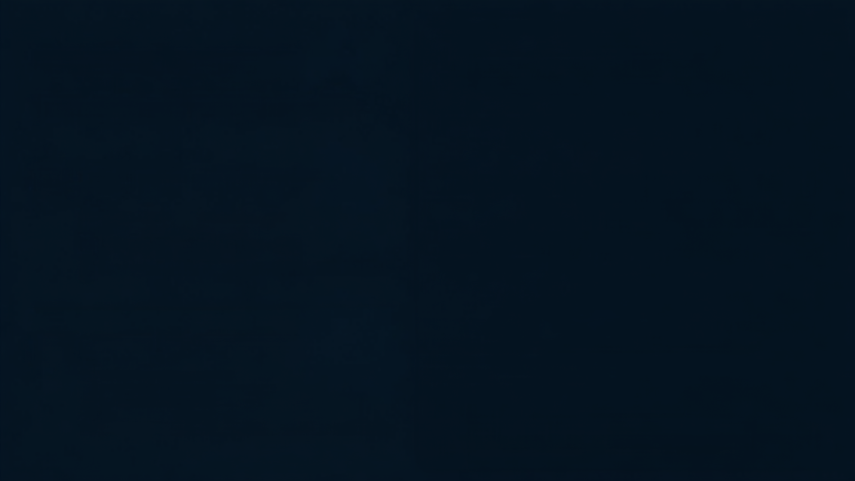


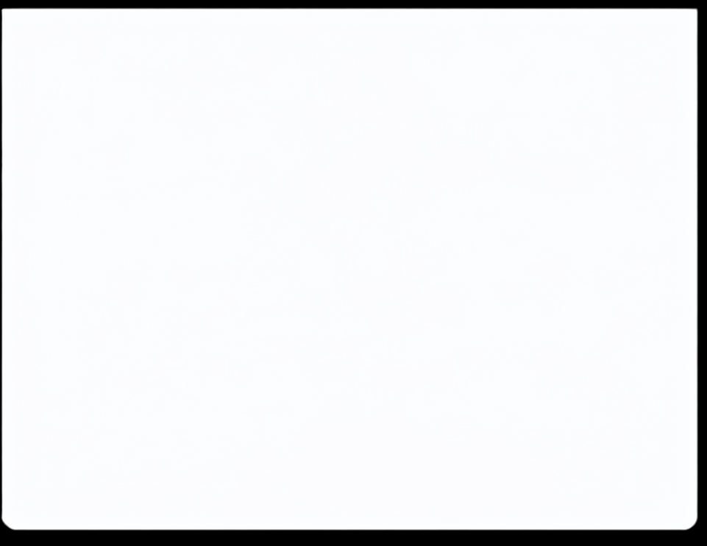




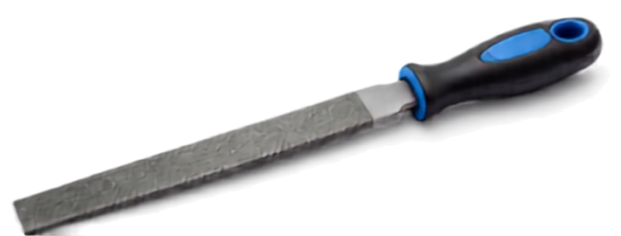




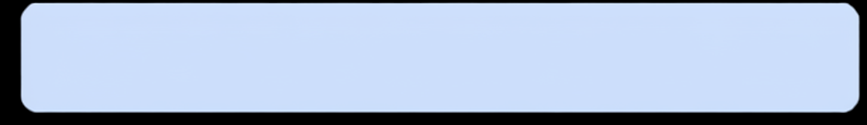






Dari Informasi Menjadi Infografis
KENALI PEKERJAANNYA, PILIH ALATNYA
NAMA ALAT
Kikir
Prinsip desain infografis yang efektif
KEGUNAAN
Menghaluskan permukaan benda kerja
Sampaikan dengan sedikit teks
Informasi harus jelas dan ringkas
GAMBAR ALAT
Visual yang menarik mendukung pemahaman
Struktur isi yang mudah dipahami
Satu ide utama per infografis
TIPS PENTING
Sesuaikan tips dengan kasus kelompok Anda.
Pusatkan pada alat atau topik yang dipilih
Tambahkan tips penting sesuai kasus kelompok
CONTOH TEMA KELOMPOK
APD, keselamatan pengelasan, 5R/5S, dll.

Slide 9



















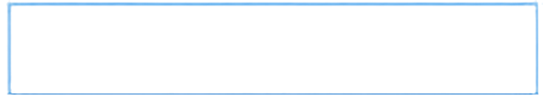

Ingat! AI Membantu,
Kalian yang Bertanggung Jawab
Sebelum mengumpulkan, pastikan 5 hal ini:
Prinsip utama:
GUNAKAN
PERIKSA
PIKIRKAN
PERBAIKI
BUAT
01
BENAR
— Apakah informasi akurat?
AI
AI
AI
AI
AI
02
LENGKAP
— Semua poin LKM terpenuhi?
Tantangan untuk kalian:
03
JELAS
— Mudah dipahami siswa lain?
Bisakah AI membantu kalian membuat konten yang benar, jelas, dan bermanfaat?
04
MENARIK
— Desain dan visual mendukung?
05
ETIS
— Gunakan AI dengan tanggung jawab
Gunakan AI dengan bijak. Periksa hasilnya.
Pikirkan dampaknya. Kalian yang bertanggung jawab.

